Slide 1
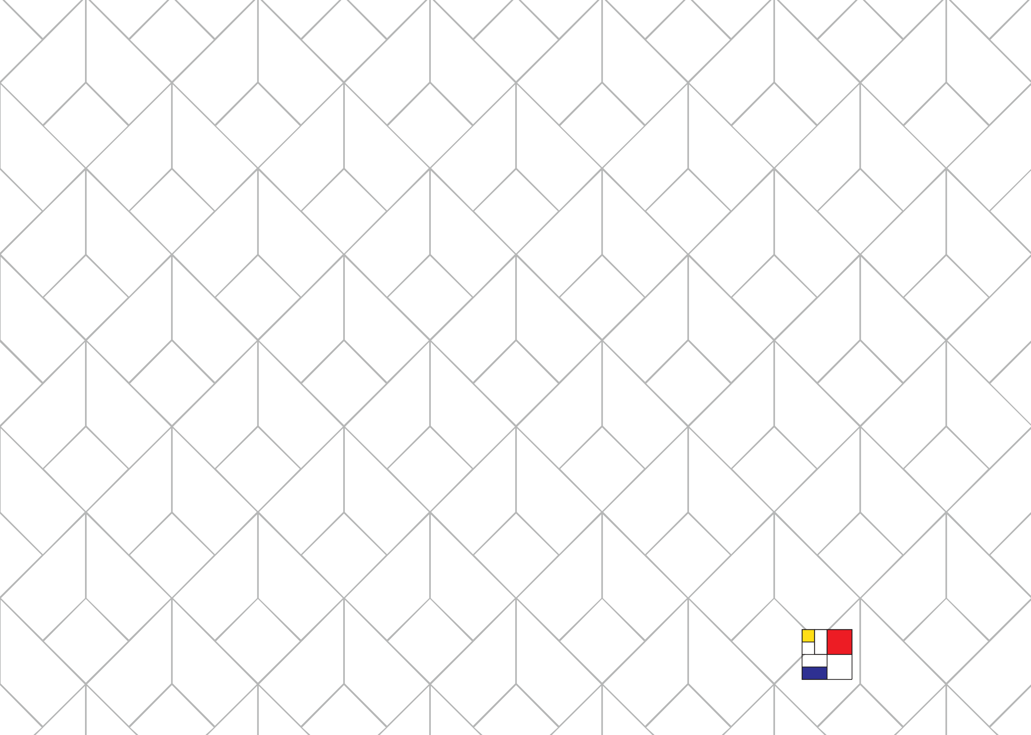
Эскизный дизайн-проект благоустройства
Смоленская область, Кардымовский район, пгт Кардымово, ул. Парковая
Набор архитектурных решений для огранизации детской игровой площадки
ЦЕНТР РАЗВИТИЯ КОМПЕТЕНЦИЙ

Slide 2
Пояснительная записка
АРХИТЕКТУРНО-ЛАНДШАФТНЫЕ ХАРАКТЕРИСТИКИ ТЕРРИТОРИИ
АРХИТЕКТУРНО−ПЛАНИРОВОЧНОЕ РЕШЕНИЕ
Проектируемая детская площадка располагается в городском парке, в непосредственной близости от здания администрации пгт Кардымово, Казанской церкви, здания общественной приемной и здания Комплексного центра социального обслуживания населения.
В данный момент на существующей площадке располагается устаревшее оборудование, специальное покрытие отсутствует.
Основной задачей проектирования является организация пространства детской игровой площадки.
Проектом предусмотрено:
новое оборудование;
дорожное покрытие (резиновое);
МАФы (скамьи, урны);
освещение.

Slide 3
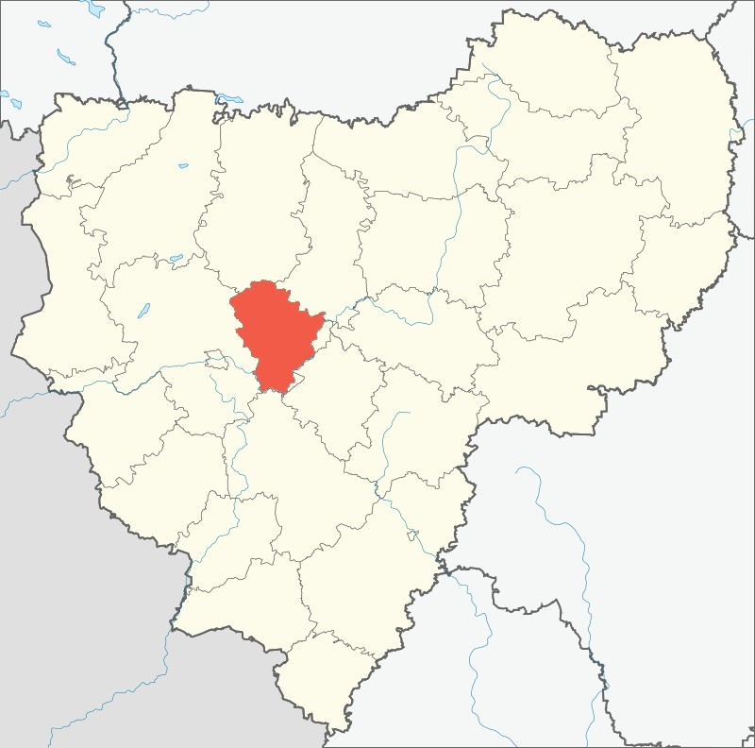
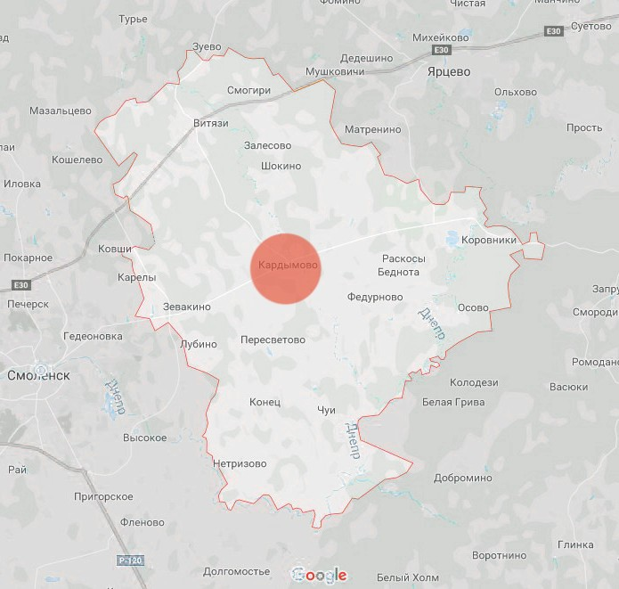
Ситуационный план
В КОНТЕКСТЕ ОБЛАСТИ
В КОНТЕКСТЕ РАЙОНА
Кардымовский район
Смоленск

Slide 4
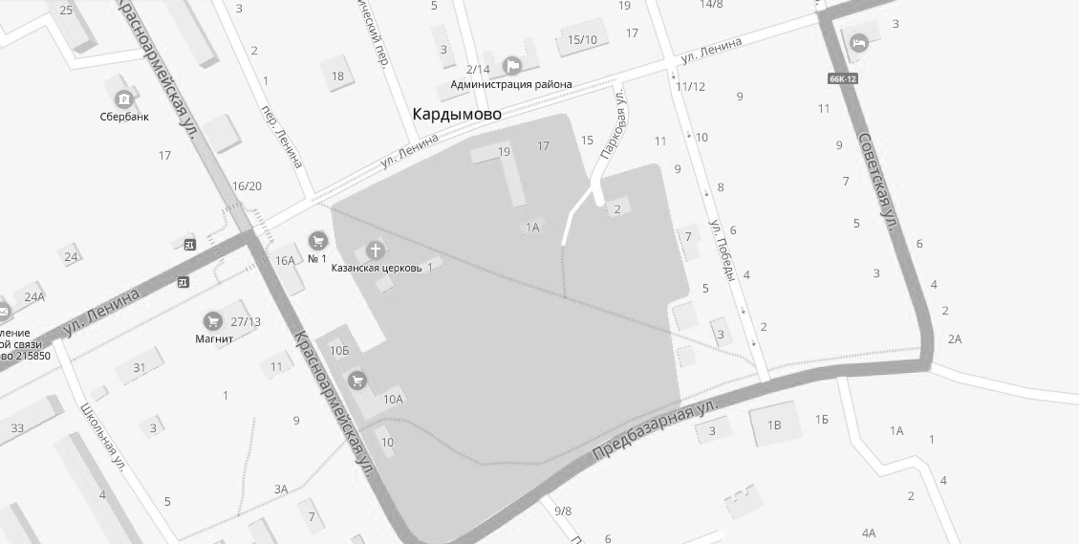
Ситуационный план
В КОНТЕКСТЕ ПОСЕЛКА
проектируемая территория

Slide 5
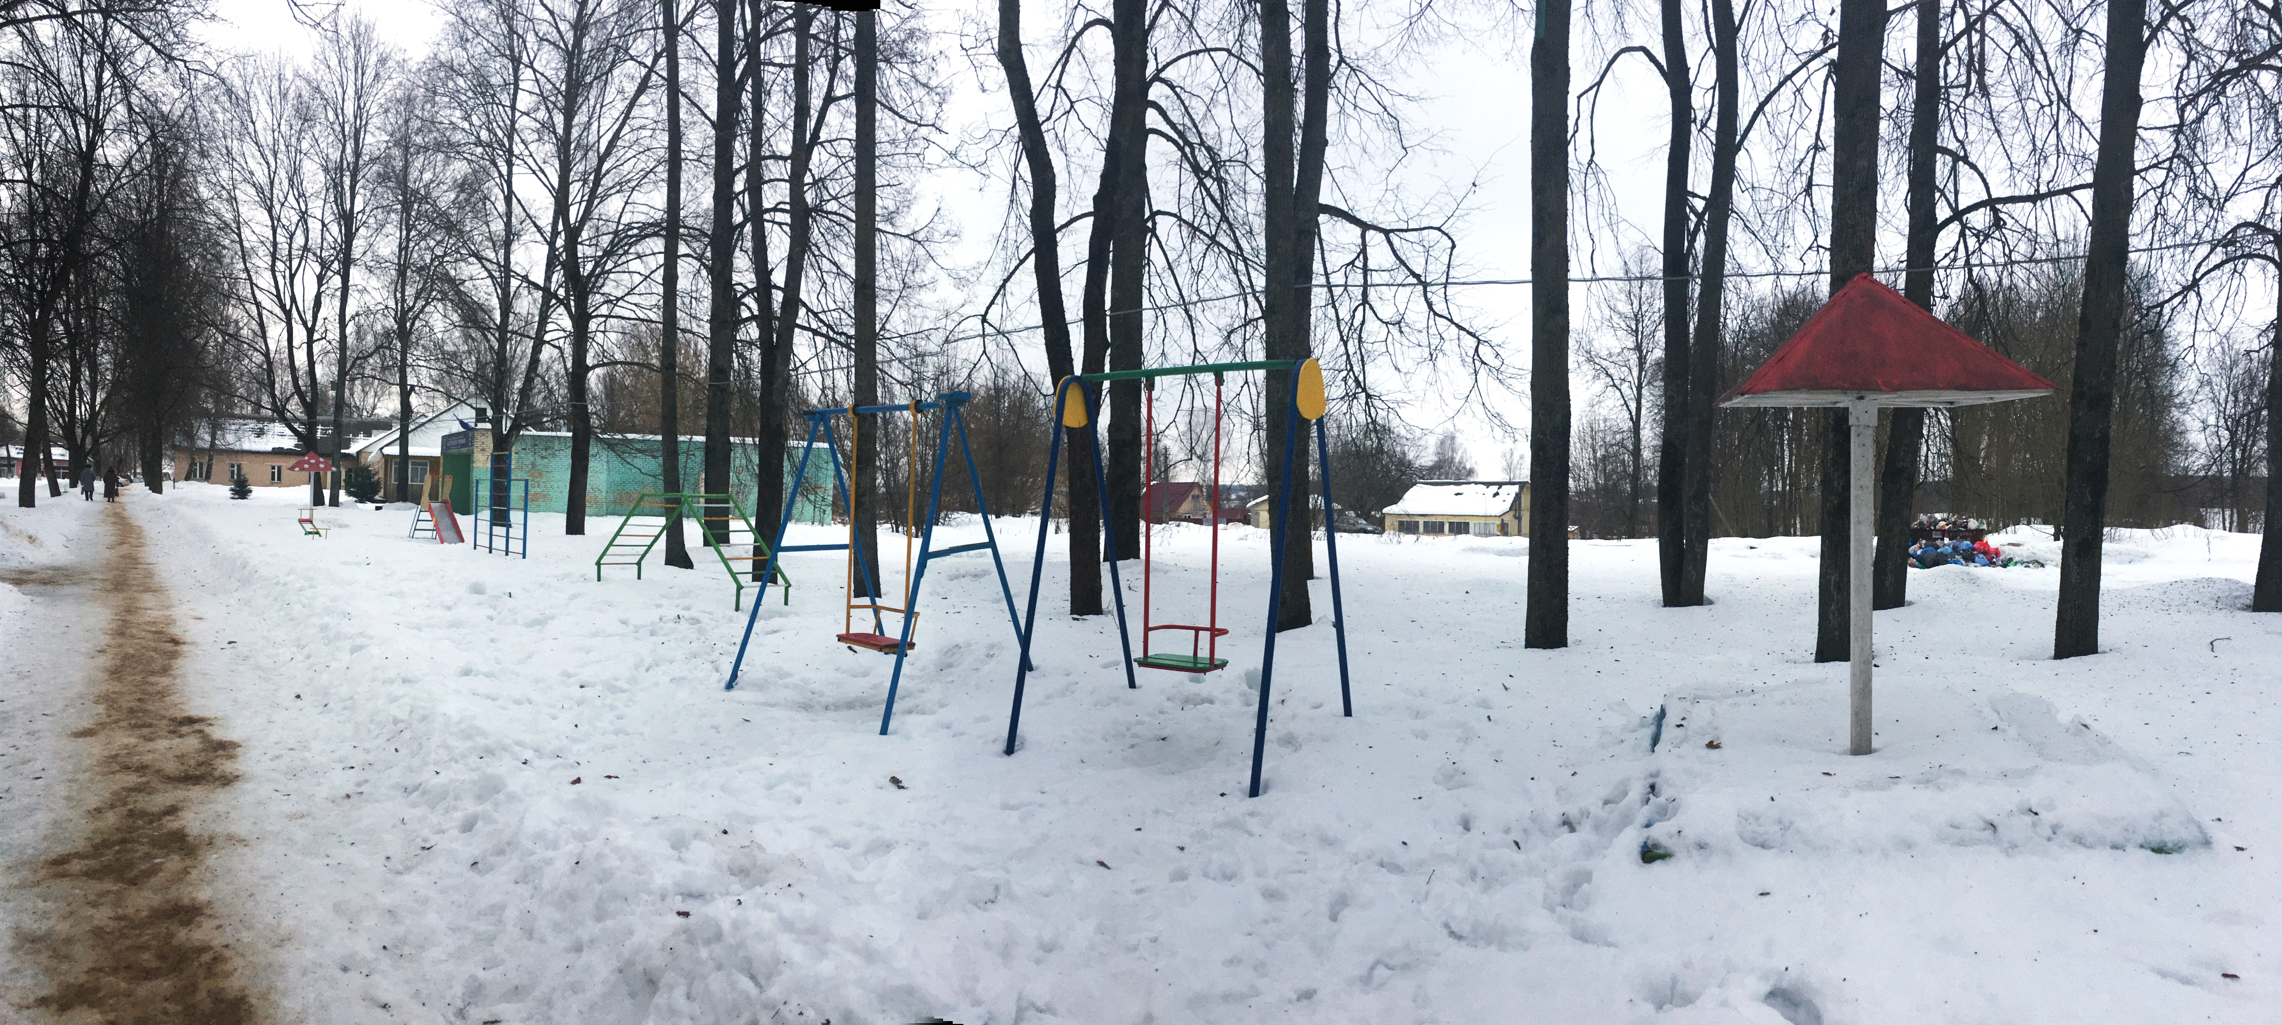
Фотофиксация

Slide 6
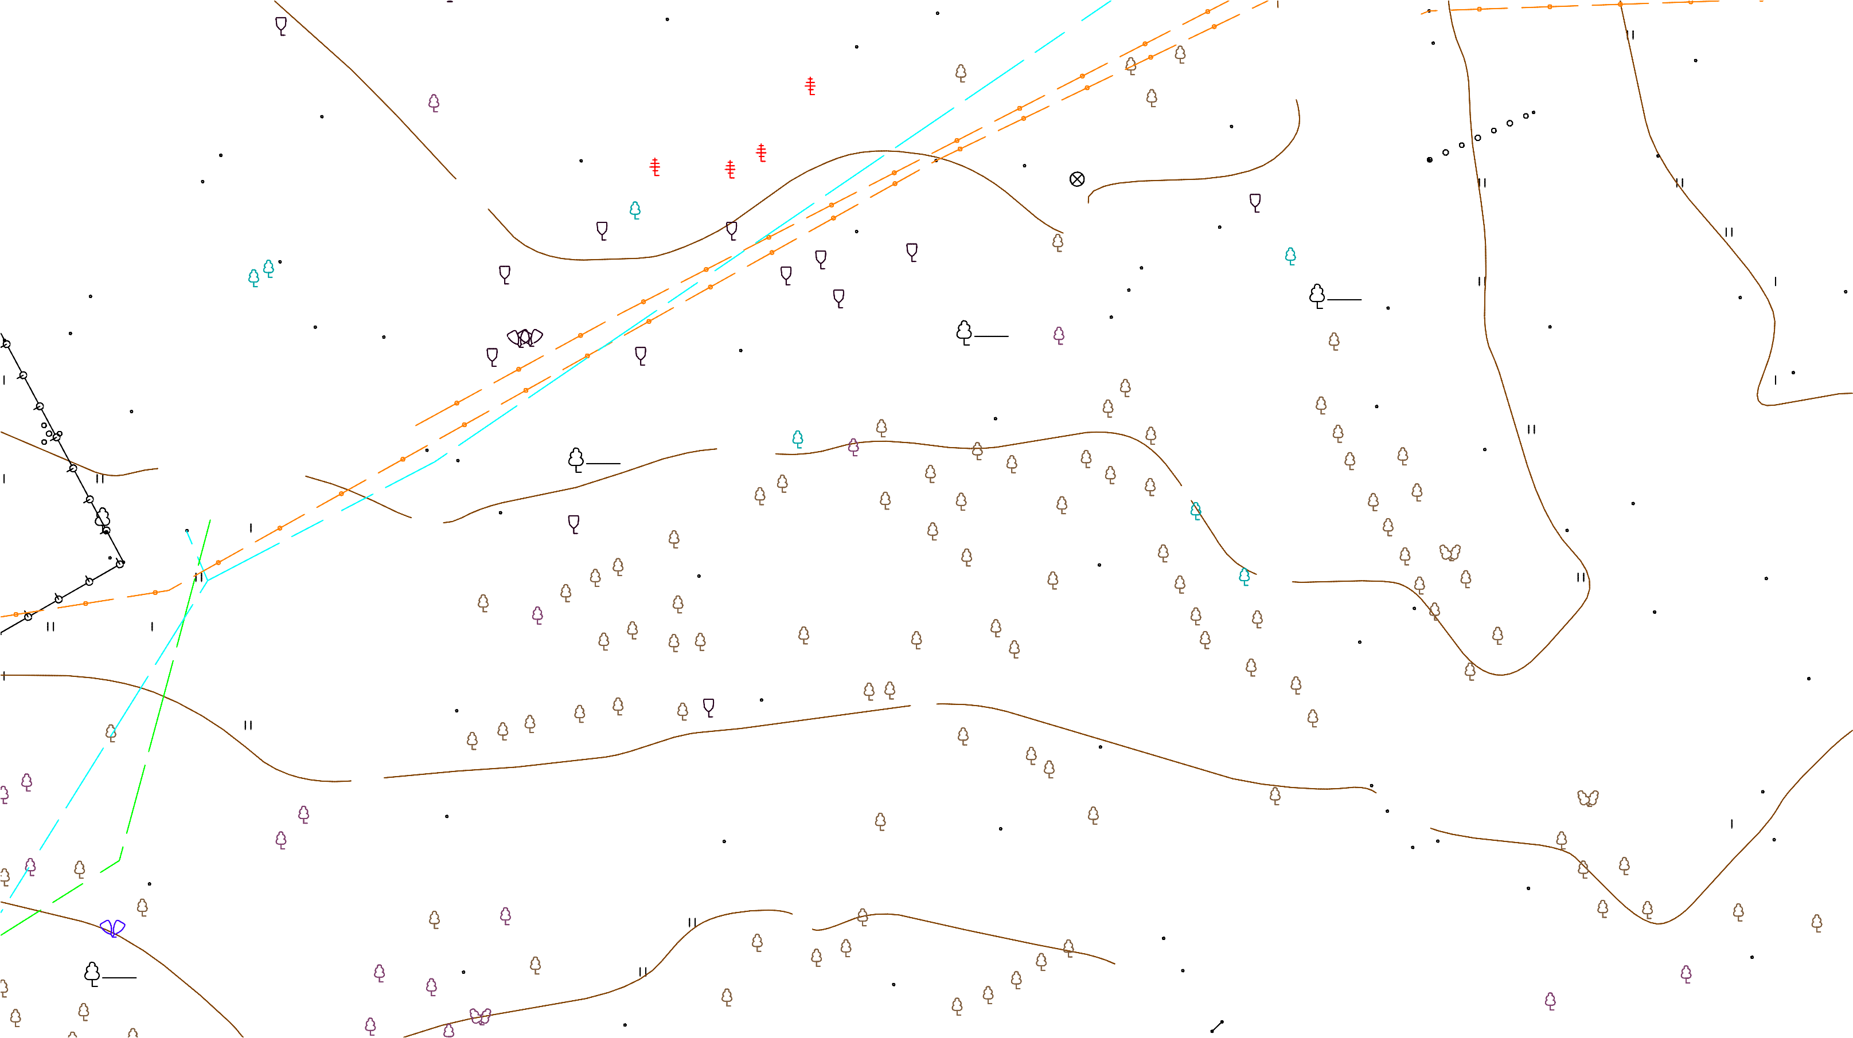
Опорный план
58
47
25
199.38
199.37
199.25
r
K
198.58
198.66
Tnn 10x2
30
199.27
38
1A
197.88
30
27
35
40
40
n eMHas: p, Has:
198.76
72
34
36
Pocc s:
198.22
50
5 .
46
199.12
40
198.81
199.17
198.69
197.99
198.70
34
35
32
198.65
199.26
B .5 199.02
46
198.50
40
60
32
25
32
26
198.84
28
198.80
r
35
46
40
198.83
34
198.63
26
18
Tnn 10x2
35
36
nuna
25
3
198.77
198.21
198.88
198.76
198.79
nuna
25
5
198.79
0.25
40
198.31
198
1
30
4248
53
198.69
38
0.25
48
198.72
40
p,eTcKas: nnow,ap,Ka
197.89
198.61
H
198.61
198.60
30
23
198.88
198.56
25
21
42
18
33
31
25
198.62
Btm.
nuna
0.25
5
20
30
32
25
26
5 .
40
r
198.49
20
21
26
24
25
24
30
26
30
198.29
198.34
198.33
45
22
30
32
198.43
198.44
64
29
198.33
33
30
198.32
23
29
24
34
198.57
198.34
18
17
18
36
36
28
45
30
nPnnM
28
40
17
30
5 .
21
27
21
198.40
32
198.40
23
54
21
34
25
28 ₂₅
27
16
29
21
198.26
40
198
198.07
27 25
33
22
38
198
198.24
29
23
37
37
35
198
24
30
30
30
198
25
24
197.98
H.p,. 63 n/3 rn. 1.3 M
40
32 n/3
40
198.00
198.08
30
38
50 ₃₀
28
197.85
197.69
37
32
24
7
r
52
26
B .3 197.61
197.64
34
14
35
36
197.99
30
198
197.96
29
B
5 .
36
24
23
197.98
32
35
18
31
197.62
32
49
30
24 50
197.98
197.97
31
45
27
197.54
25
26
36
28
30
25
20
42
30
24
5 .
197.54
14
197.79
29
cMew.
22
25
5
35
197.71
38
24
197.38
30
19
19
30
20
27
40
0.25
46
34
28
37
31
40
27
26
29
26
47
40
37
197.28
.97
197.65
27
26

Slide 7
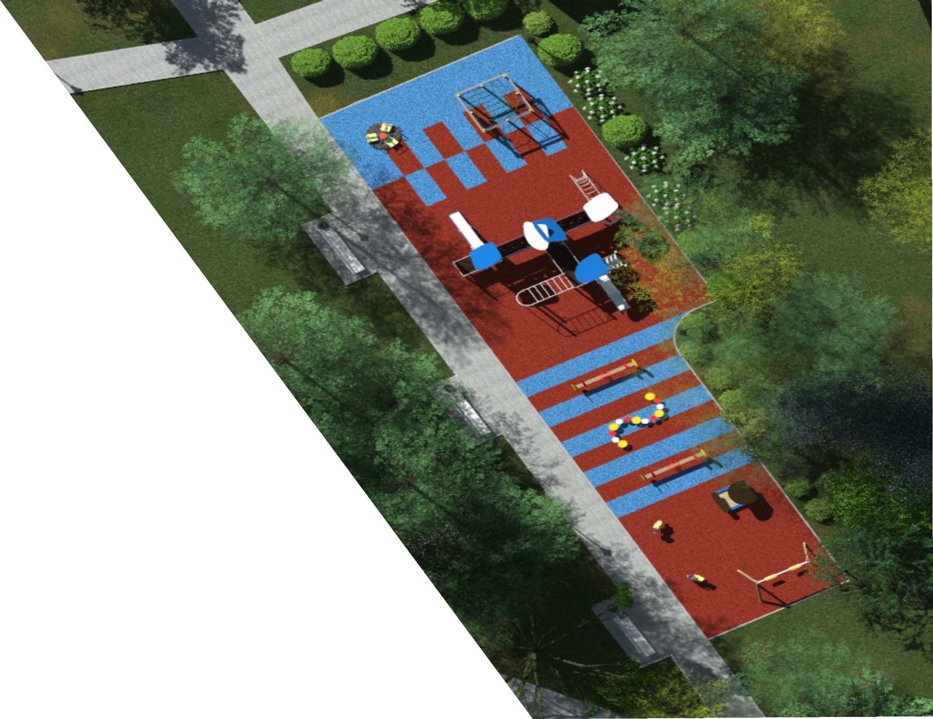
Генеральный план
Экспликация
– зона отдыха
– детская игровая площадка
2
1
Площадь покрытий: Резиное – 292 кв.м
Количество оборудования детской площадки: 10 элементов

Slide 8
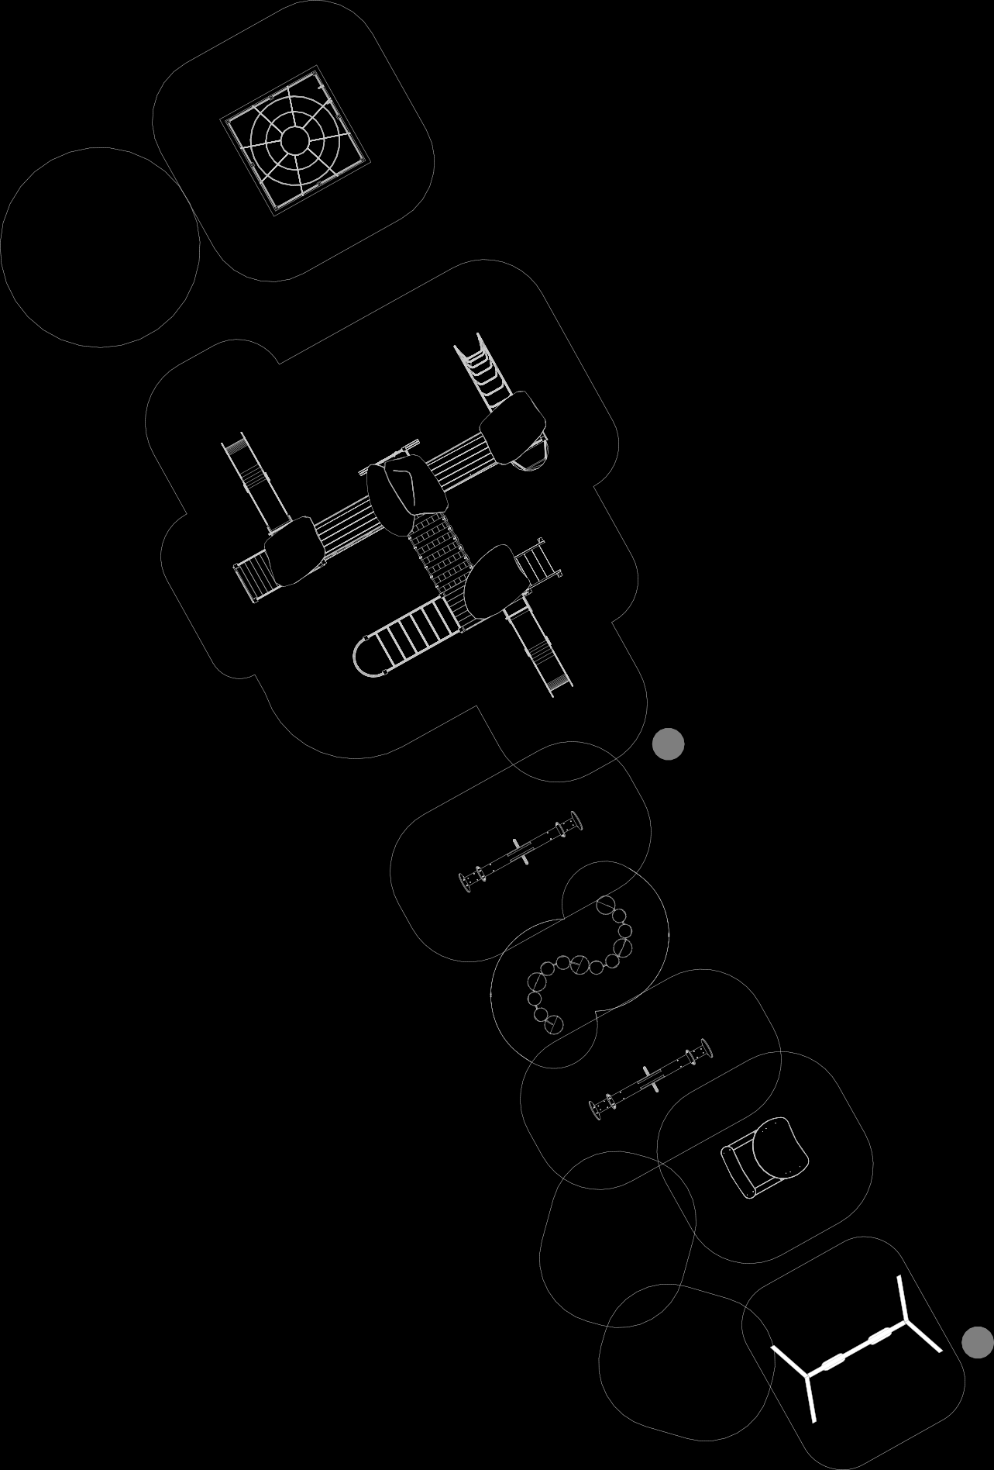

Схема покрытий
Условные обозначения
красное резиновое покрытие 210 кв.м.
синее резиновое покрытие
82 кв.м.
Площадь покрытий: Резиное – 292 кв.м

Slide 9
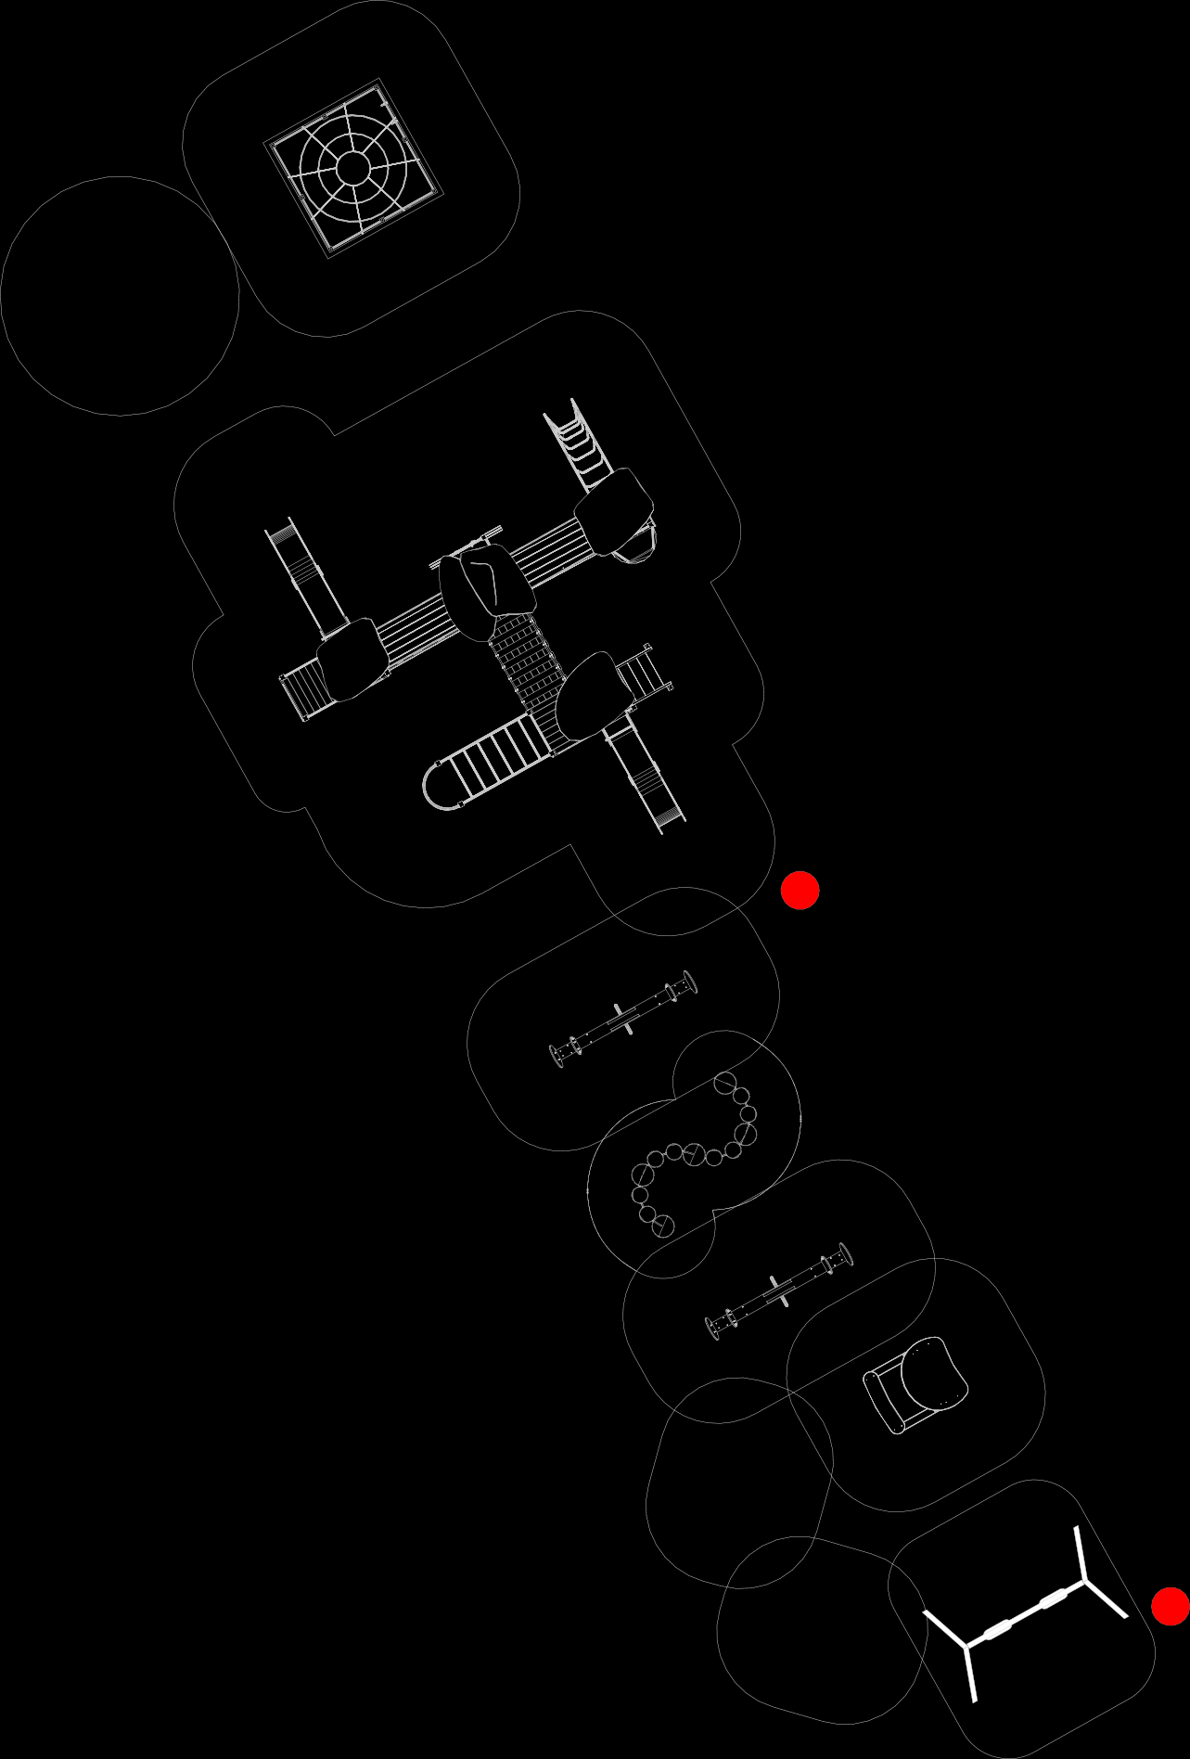

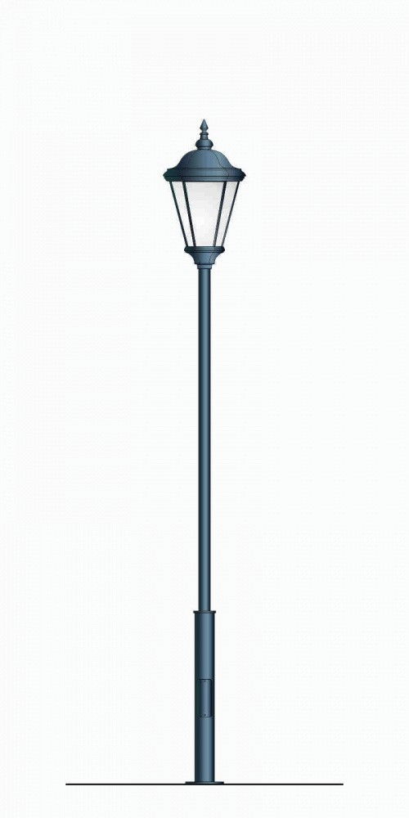
Освещение
Существующие фонари
Общее количество устанавливаемых фонарей – 3 шт.
Тип устанавливаемых фонарей

Slide 10


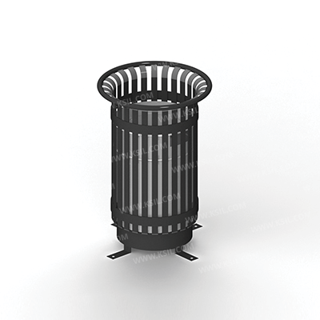
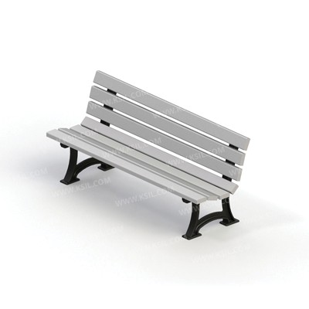
МАФ
Урна – 3 шт. H=700 мм ,
метал
RAL1004
Скамья – 3 шт. 1950х685х820 мм,
метал RAL1004

Slide 11
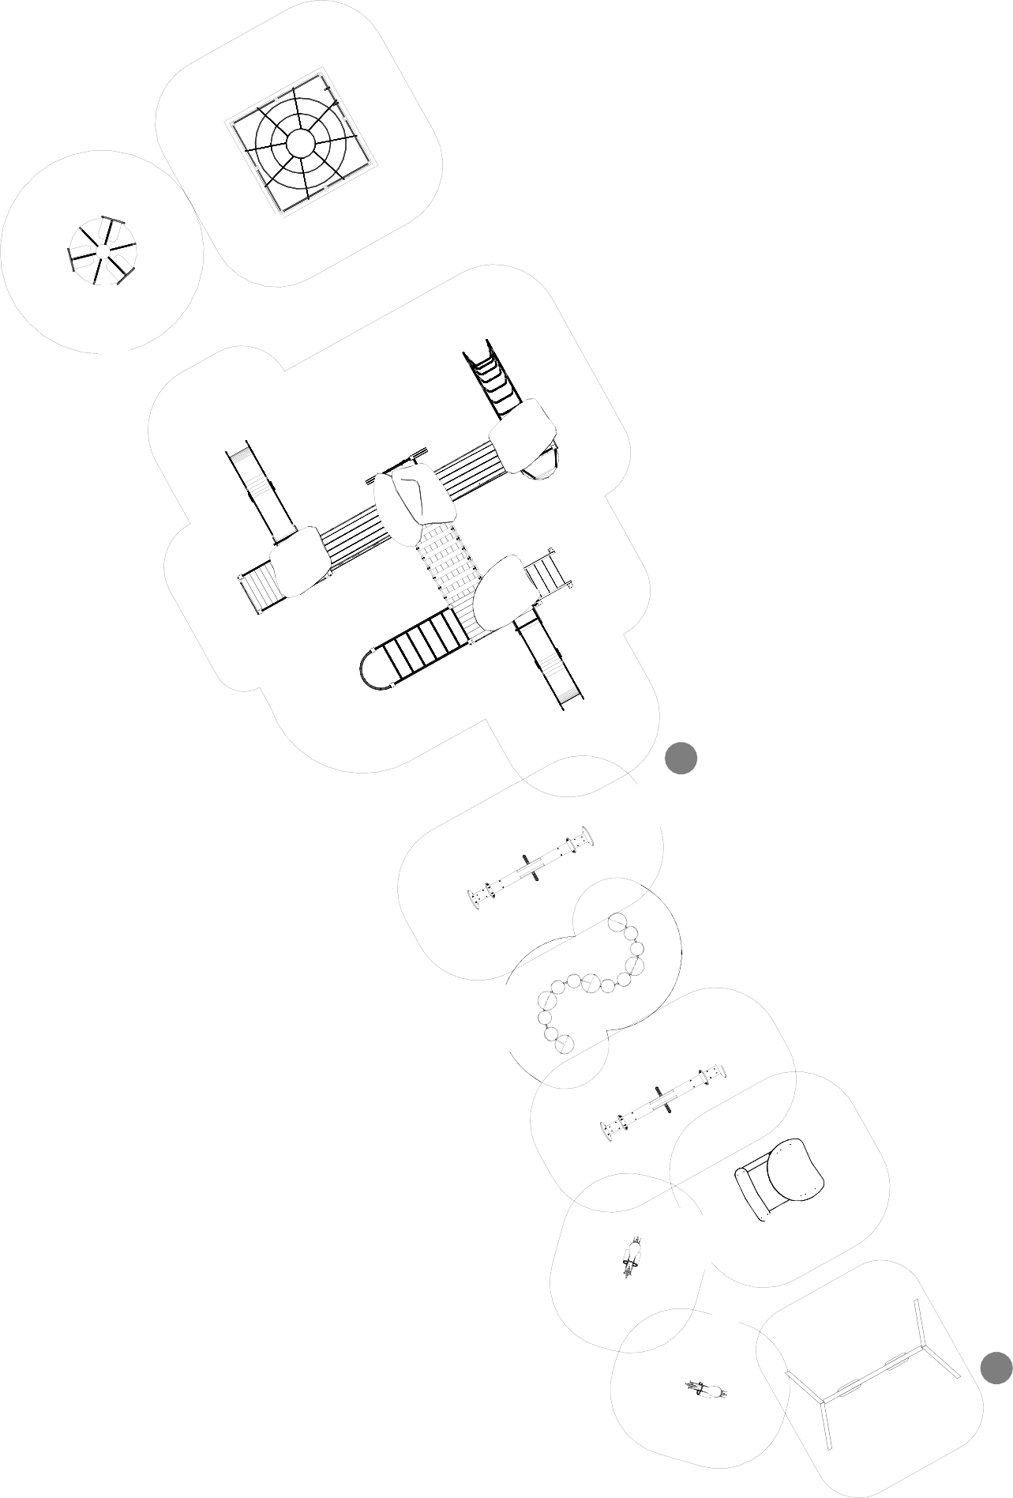
Детская площадка
7
Экспликация
4
Детский игровой комплекс.
Дорожка "Змейка".
Качалка на пружине.
Карусель с рулем.
Качалка-балансир 4-х местная большая.
Песочница.
Детский спортивный комплекс.
Качели.
1
5
2
5
3
6
8
3

Slide 12
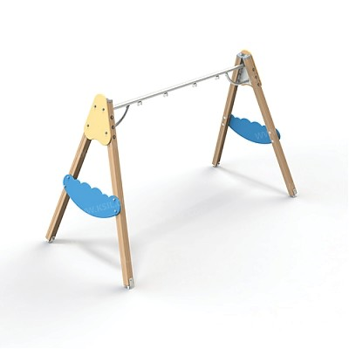
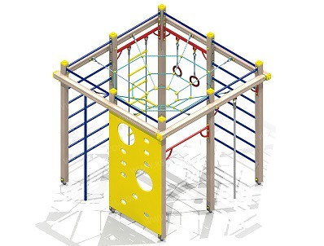
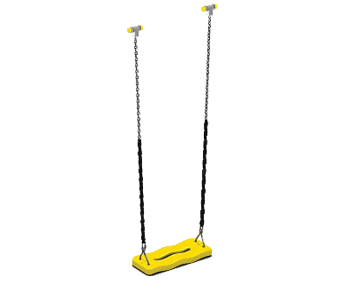
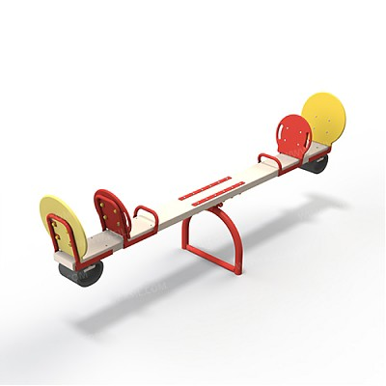
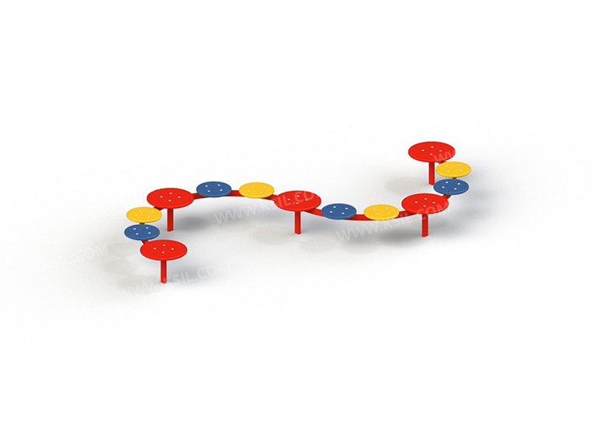
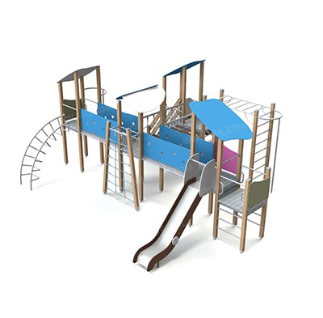
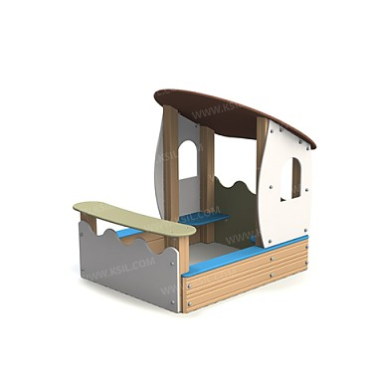
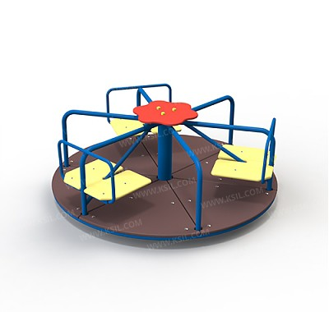
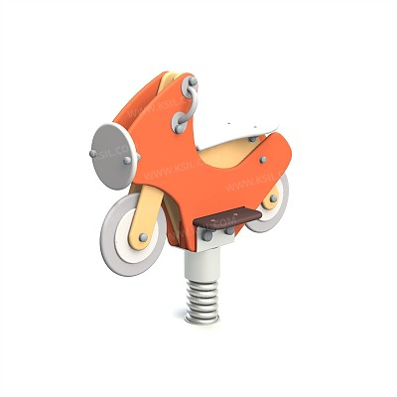
Детская площадка
Выбор оборудования для детской площадки – по усмотрению админинстрации.
В данном проекте используется оборудование детской игровой площадки из каталога КСИЛ:
005422 - Детский игровой комплекс для старшей возрастной группы;
002450 - Дорожка "Змейка";
Качалка на пружине - 2 шт;
004194 - Карусель с рулем;
004106 - Качалка-балансир 4-х местная большая;
004263 - Песочница «Боровичок»;
006305 - Детский спортивный комплекс;
004142 - Качели на деревянных стойках с оцинкованной балкой;
004968 - Сидение для качелей резиновое с подвеской.
9
7
8
Рекомендуемое цветовое решение детской площадки:
2
1
5
6
3
4

Slide 13
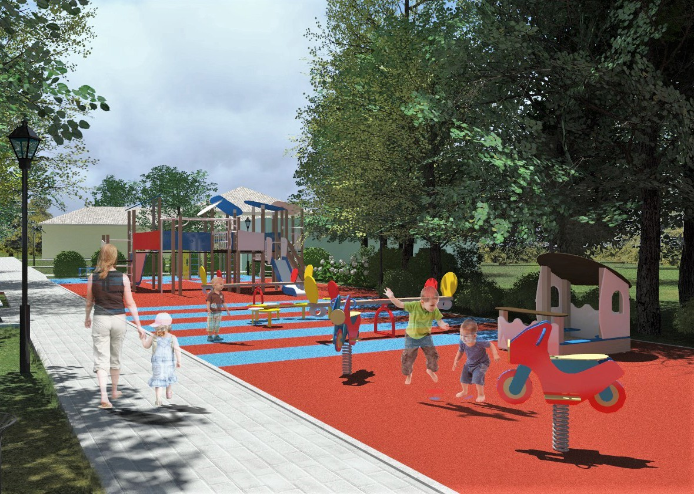
Визуализация

Slide 14
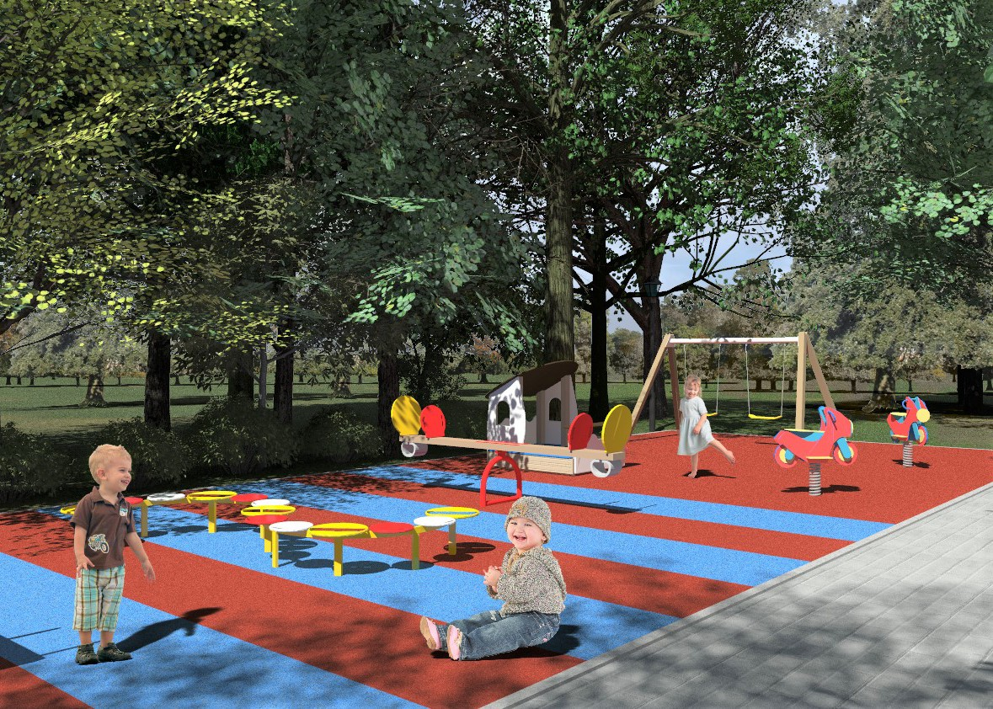
Визуализация

Slide 15
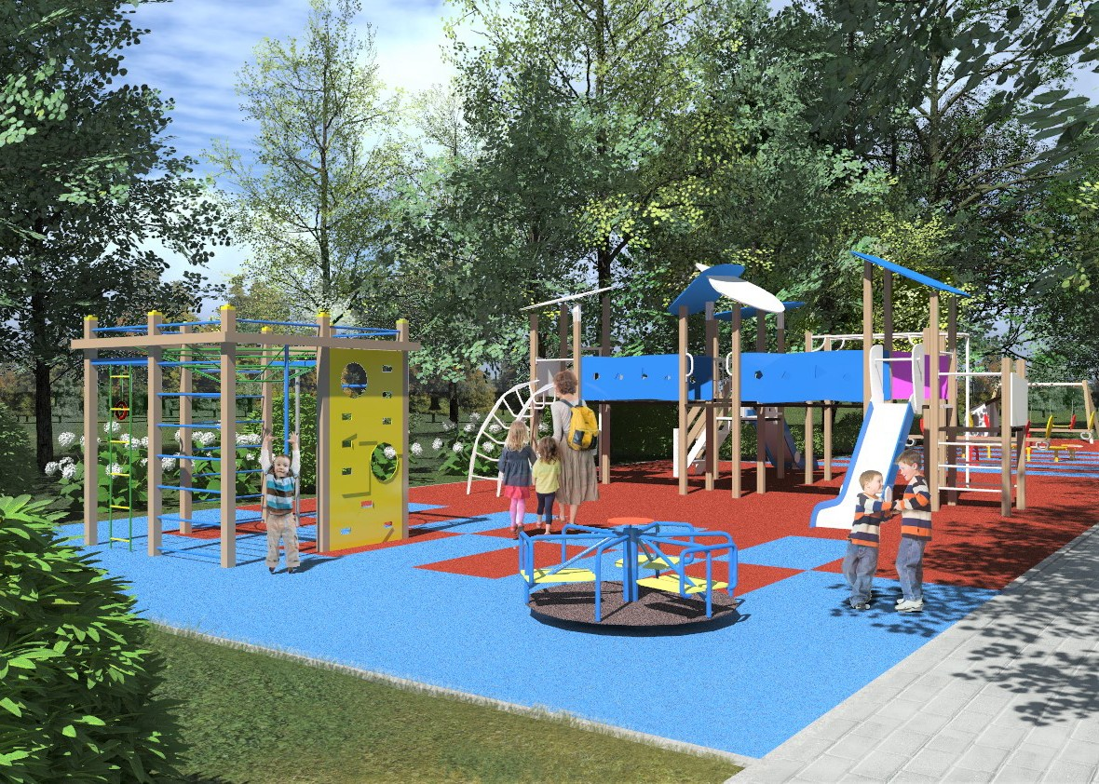
Визуализация

